Slide 1

ATELIER DE GÉNIE LOGICIEL · SUJET N°19
Digitalisation de la
gestion pharmaceutique
Étude de la DPCI et conception d'une application web de gestion
ALEX KONAN BOH
Institut Ivoirien de Technologie
Licence 3 Computer Science · 2026-2027
DPCI · Atelier de Génie Logiciel n°19 · 01 / 14
01 / 14

Slide 2
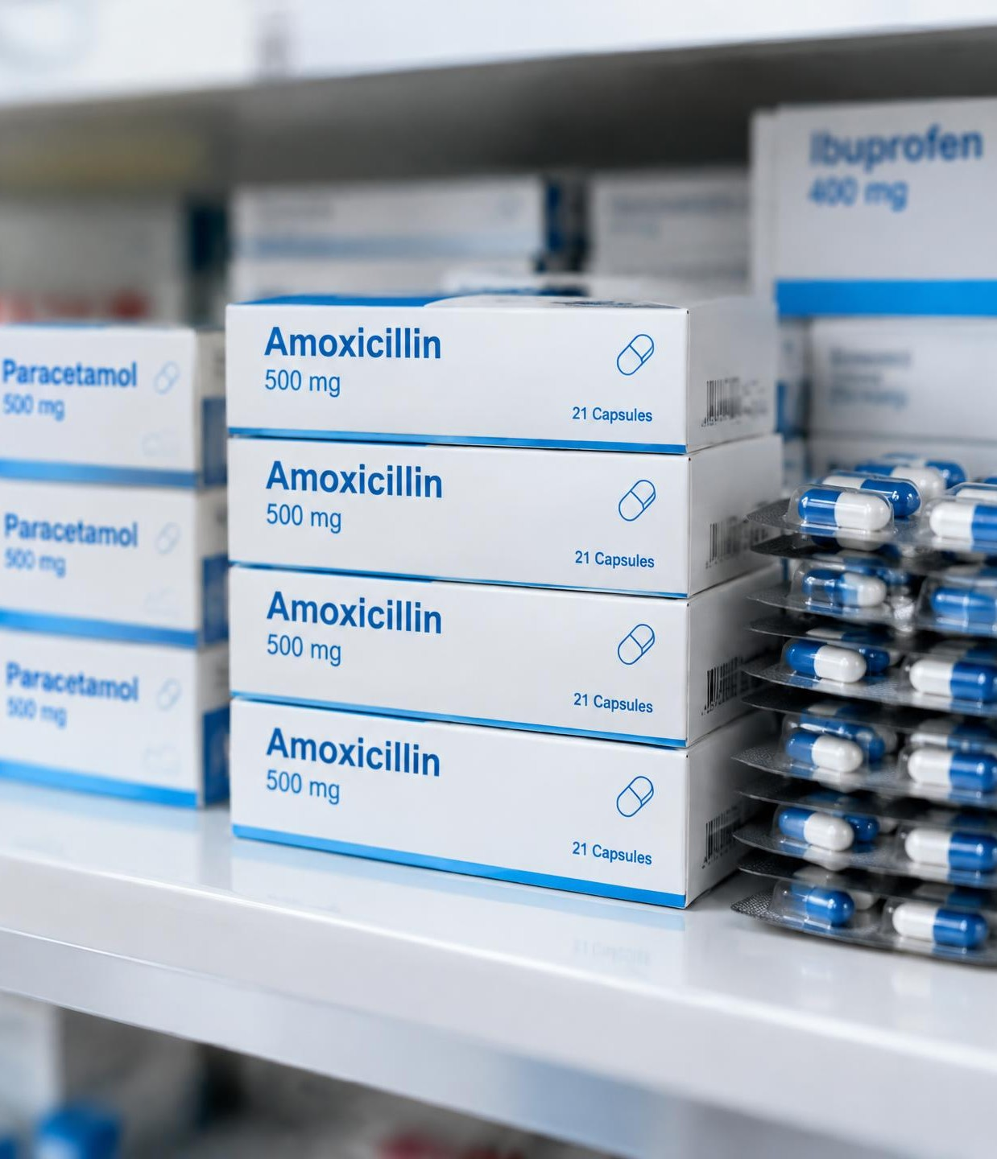
CONTEXTE ET ENJEUX
Le grossiste-répartiteur, maillon vital
Il achète auprès des laboratoires, stocke, puis livre les officines rapidement et en toute sécurité.
Stocks
Commandes
Disponibilité sans surstock
Traitement fiable et rapide
Péremptions
Livraisons
Aucun lot périmé expédié
Respect des tournées
DPCI · Atelier de Génie Logiciel n°19
02 / 14

Slide 3
PRÉSENTATION DE L'ENTREPRISE
DPCI en bref
Grossiste-répartiteur qui accompagne les pharmaciens sur l'ensemble de la Côte d'Ivoire.
2000
4
2×/jour
24h/24
Création
Implantations
Livraisons
Commandes
Début des activités le 24 novembre 2000
Abidjan, Bouaké, Daloa et San Pedro
Sur l'ensemble du territoire
Par extranet et PharmaML
Société anonyme · Siège : Treichville Zone 3, 31 Rue des Carrossiers, Abidjan
Politique qualité : Décision UEMOA, service qualité dédié, accompagnement AFINHES CI
DPCI · Atelier de Génie Logiciel n°19
Source : www2.dpci.ci
03 / 14

Slide 4
STRUCTURE DE LA DPCI
Organisation et fonctionnement
Gouvernance
Fonctionnement
Conseil d'Administration
1
Commande
Extranet et PharmaML 24h/24, téléphone aux horaires d'ouverture
Direction Générale
Direction Commerciale
2
Traitement
Traitement des commandes reçues
Direction des Achats et Approvisionnement
Direction d'Exploitation
3
Livraison
Matin : commandes de 12h à 20h30 la veille
Après-midi : de 20h30 à 12h30 le jour même
Directions d'Agence
DPCI · Atelier de Génie Logiciel n°19
Source : www2.dpci.ci
04 / 14

Slide 5
ANALYSE DU PROCESSUS MÉTIER
Le parcours d'une commande
1
2
3
4
5
Réception
Validation
Préparation
Contrôle
Livraison
Extranet, PharmaML, téléphone
Contrôle client et disponibilité
Prélèvement des lots (FEFO)
Vérification avant expédition
Tournée matin ou après-midi
Étape documentée par la DPCI
Étape détaillée proposée pour l'application
Le traitement documenté par la DPCI est découpé ici en validation, préparation et contrôle pour les besoins de la conception.
DPCI · Atelier de Génie Logiciel n°19
05 / 14

Slide 6
PROBLÉMATIQUE
Comment centraliser commandes, lots, dates de péremption et livraisons pour renforcer la traçabilité et réduire les erreurs et les pertes ?
!
!
!
!
Rupture de stock
Péremption
Erreur de picking
Rappel de lot
Produits indisponibles pour les officines
Lots perdus ou expédiés hors délai
Mauvais produit, quantité ou lot
Clients concernés difficiles à identifier
DPCI · Atelier de Génie Logiciel n°19
06 / 14

Slide 7
CE QUE L'APPLICATION DOIT PERMETTRE
Objectifs du projet
OBJECTIF
GÉNÉRAL
Concevoir une application web centralisée pour fiabiliser la gestion pharmaceutique de bout en bout.
01
02
03
04
Centraliser les données
Suivre les commandes
Contrôler les stocks
Déclencher des alertes
Objectifs spécifiques
05
06
07
Assurer la traçabilité
Préparer les livraisons
Produire des rapports
DPCI · Atelier de Génie Logiciel n°19
07 / 14

Slide 8
SOLUTION PROPOSÉE
Une application web centralisée
Utilisateurs
Tableaux de bord
Produits
Livraisons
Base de données
centralisée
Clients
Traçabilité
Fournisseurs
Lots et stocks
Commandes
DPCI · Atelier de Génie Logiciel n°19
08 / 14

Slide 9
SYSTÈME À CONCEVOIR ET DÉVELOPPER
Fonctionnalités principales
1
2
3
4
Référentiel
Commandes
Lots
Alertes
Produits, clients et fournisseurs
Création, validation, suivi des statuts et reliquats
Stock par lot et dates de péremption
Stock minimal et péremption proche
5
6
7
Traçabilité
Livraisons
Utilisateurs
Historique d'un lot et rappel de lots
Bons de préparation et de livraison, suivi
Rôles et droits d'accès
DPCI · Atelier de Génie Logiciel n°19
09 / 14

Slide 10
GESTION INTELLIGENTE DES STOCKS
FEFO : First Expired, First Out
Parmi les lots valides, celui dont la péremption est la plus proche est prélevé en premier.
PÉRIMÉ · BLOQUÉ
1er prélevé
2e prélevé
3e prélevé
Lot A
Lot B
Lot C
Lot D
Péremption : 03/2026
Péremption : 01/2027
Péremption : 06/2027
Péremption : 12/2027
✕
1
2
3
Lot périmé exclu automatiquement du prélèvement
Ordre de prélèvement : date de péremption croissante
Dates fictives, à titre d'illustration.
DPCI · Atelier de Génie Logiciel n°19
10 / 14

Slide 11
SUIVRE CHAQUE LOT, CONTRÔLER CHAQUE ACCÈS
Traçabilité et sécurité
Réception
Entrée en stock
Mouvements
Préparation
Livraison
Rappel de lot
En cas de rappel : identification immédiate des clients ayant reçu le lot concerné.
Rôles et droits d'accès
Historique des opérations
Administrateur · Commercial
Magasinier · Livreur · Direction
Chacun n'accède qu'à ses fonctions.
Qui ? Quoi ? Quand ?
Chaque action est horodatée et attribuée
à un utilisateur.
Rôles proposés pour la conception.
DPCI · Atelier de Génie Logiciel n°19
11 / 14

Slide 12
CHOIX TECHNOLOGIQUES
Architecture technique
Modélisation
Interface web
Serveur Django
PostgreSQL
UML : cas d'utilisation, classes, séquences
HTML · CSS · JavaScript
Responsive
Python · logique métier
FEFO, alertes, droits
Base de données
relationnelle
Versions
Git
Qualité
Tests unitaires et fonctionnels
Requêtes HTTP ⇄ réponses HTML / JSON ORM ⇄ requêtes SQL
Méthode
Architecture MVT de Django : modèles, vues et templates séparés pour un code maintenable.
Itérations courtes
DPCI · Atelier de Génie Logiciel n°19
12 / 14

Slide 13
13 SEMAINES INDICATIVES
Planning et démarche de réalisation
1. Besoins
3. Dév. socle
5. Pilotage
Visite DPCI, validation
Produits, clients, lots, stock
Traçabilité, alertes, tableaux
1 sem.
2 sem.
3 sem.
3 sem.
2 sem.
2 sem.
2. Conception
4. Dév. flux
6. Clôture
UML, modèle de données
Commandes, FEFO, livraisons
Tests, documentation, soutenance
Total indicatif : 13 semaines
DPCI · Atelier de Génie Logiciel n°19
13 / 14

Slide 14
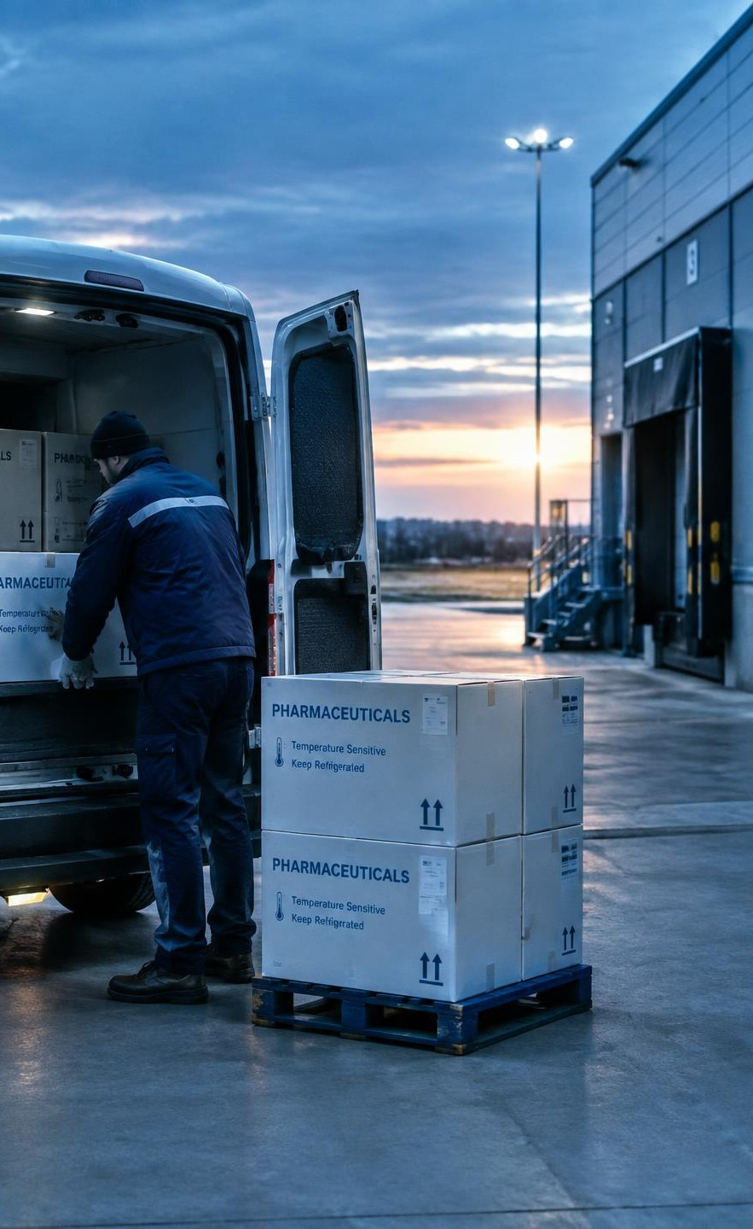
CONCLUSION ET PERSPECTIVES
Bénéfices attendus
Meilleure maîtrise des stocks
Moins de pertes liées aux péremptions
Traçabilité renforcée
Suivi rigoureux des livraisons
Perspectives d'évolution
Codes-barres · Notifications automatiques · Intégration aux systèmes existants
Merci pour votre attention
Questions et échanges
DPCI · Atelier de Génie Logiciel n°19
14 / 14

